Slide 1
TRƯỜNG TIỂU HỌC PHÚC LỢI
TUẦN 33
Công nghệ
Bài 10: Làm đồ chơi (tiết 4)

Slide 2
Tiết 4

Slide 3
Biết được các bước tính chi phí để làm xe đồ chơi.
Lập được bảng tính chi phí làm xe đồ chơi.

Slide 5
Để làm xe đồ chơi, cần phải có mấy bước? Đó là những bước nào?
Cần phải thực hiện theo 3 bước: Làm trục bánh xe, làm thân xe và hoàn thiện.

Slide 6
Đề gắn trục bánh vào phàn thân ta phải dùng dụng cụ gì?
Ta dùng băng dính để gắn trục bánh xe với phần thân xe.

Slide 7
Khám phá

Slide 8
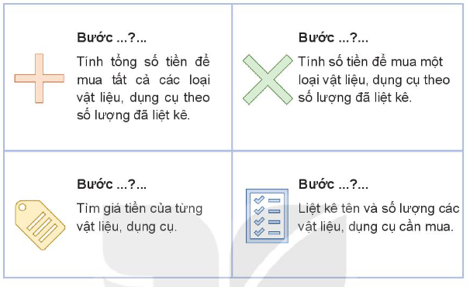
Em hãy đánh số thứ tự các bước thực hiện tính chi phí làm xe đồ chơi dưới đây.

Slide 9
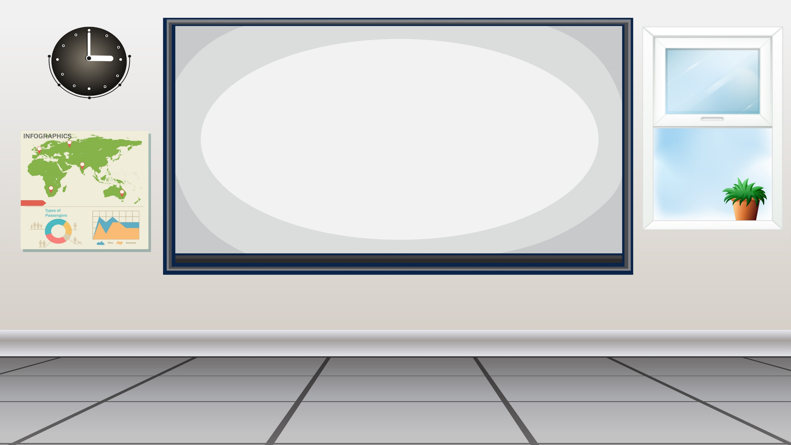
CHIA SẺ TRƯỚC LỚP

Slide 10
Các bước tính chi phí làm xe đồ chơi và tổng hợp lên bảng để cả lớp cùng quan sát:
Bước 1: Liệt kê tên và số lượng các vật liệu, dụng cụ cần mua.
Bước 2: Tìm giá tiền của từng vật liệu, dụng cụ.
Bước 3: Tính số tiền để mua một loại vật liệu, dụng cụ theo số lượng đã liệt kê.
Bước 4: Tính tổng số tiền để mua tất cả các loại vật liệu, dụng cụ theo số lượng đã liệt kê.

Slide 12
Em hãy cùng bạn lập bảng tính chi phí làm xe đồ chơi theo gợi ý trong Hình 11

Slide 13
Em đã có sẵn dụng cụ nào để làm xe đồ chơi?
Em cần mua những vật liệu gì để làm xe đồ chơi?
Mỗi loại vật liệu đó em cần mua số lượng bao nhiêu?

Slide 14
Làm thế nào tính được số tiền mua tất cả vật liệu và dụng cụ đã liệt kê?
01
Tính tổng số tiền đã mua mỗi loại vật liệu, dụng cụ.

